Slide 1



ROYAUME DU MAROC
UNIVERSITE ABDELMALEK ESSAÂDI
FACULTE DES SCIENCES ET TECHNIQUES
DEPARTEMENT GENIE INFORMATIQUE
Realisee par :
Ben Chebani Anas Mekaoui Sara
Bousraoui Reda Louzar Oumaima Encadre par :
Chrit Salma Ramdi Mariam Pr. Baida Wafae
El Mkataa Chaimae Rouagui Rabab
Fajji Soukaina Zouhairi Nouhaila

Slide 2
Définition
Pentaho est une solution d’informatique décisionnelle open source entièrement développée en Java. Elle porte sur toute la chaîne décisionnelle et utilise différents outils et composants.

Slide 3
Outils et composants
Pour la collecte et l’intégration : l'outil ETL Kettle (Pentaho Data Integration).
Pour la diffusion : un serveur d’application Pentaho BI Server, déployé sur un serveur d'application tel que JBoss ou Tomcat.
Pour la présentation : l'outil de design de rapports Pentaho Report Designer.

Slide 4
Caractéristiques
Une couverture globale des fonctionnalités de la Business Intelligence:
Un moteur de reporting, avec Pentaho Report Designer, un logiciel graphique de conception de rapports.
Un outil de conception de metamodels, avec Pentaho Metadata Designer, outil de définition métier d'une base de données relationnelle.
Notes:
Il possède donc, les caractéristiques d'une couverture globale des fonctionnalités de la Business Intelligence, en effet, Pentaho comprend tous les éléments nécessaires pour un projet décisionnel :

Slide 5
Caractéristiques
Un moteur d'analyse multidimensionnelle, avec Pentaho Analysis (Mondrian), un serveur OLAP utilisé par toutes les suites décisionnelles concurrentes mais maintenu par Pentaho. Il permet d'analyser un très grand volume de données.
Un accès aux documents décisionnels via une console web pour les utilisateurs, ergonomique, multi-onglets et sécurisé.
Une console d'administration et de supervision, gérant entre autres la diffusion en masse des rapports par email.

Slide 6
Caractéristiques
Un outil d'alimentation et de transformation, avec Pentaho Data Integration (ex Kettle), ETL très simple à prendre en main.
Un outil de datamining, avec Pentaho Weka
Pentaho dispose également d'un client MsExcel pour Mondrian et d'un connecteur avec Google Maps, ...

Slide 7
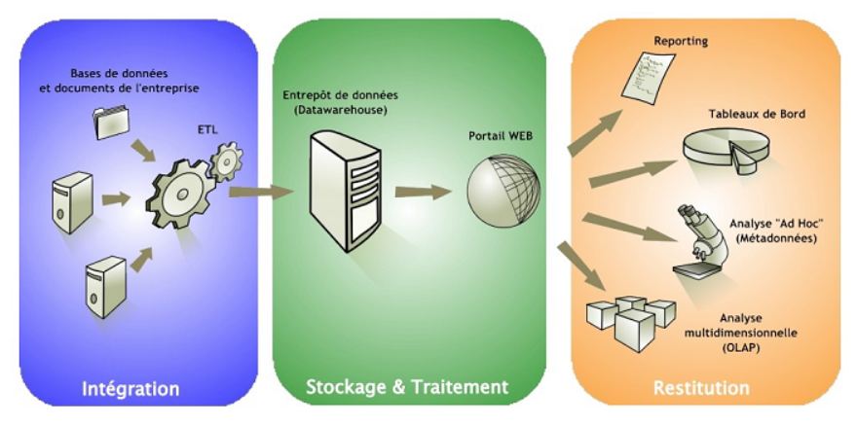

Slide 8
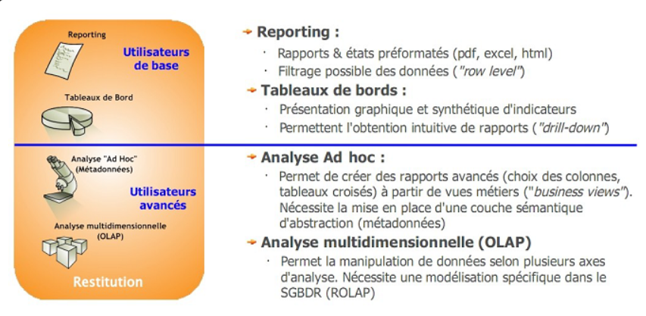

Slide 9
Prérequis d’installation
OS | Commander | Sortie
Fenêtres | Ouvrez l'invite de commande: \> Java -version | java version "1.7.0_60" Java (TM) SE Runtime Environment (build 1.7.0_60b19) Java HotSpot (TM) 64 bits serveur VM (build 24.60-b09, mode mixte)
Linux | Ouvrir terminal: $ Java -version | java version "1.7.0_60" Runtime Environment OpenJDK (rhel-2.3.10.4.el6_4x86_64) OpenJDK 64 bits serveur VM (build 60.7-b01, mode mixte)
Mac OS | Ouvrir terminal: $ Java -version | java version "1.7.0_60" Java (TM) SE Runtime Environment (build 1.7.0_60b19) Java HotSpot (TM) 64 bits serveur VM (build 24.60-b09, mode mixte)
Notes:
avant d'installer Pentaho Reporting, assurez-vous que vous avez Java sur votre système. Basé sur la plate-forme que vous travaillez, utilisez une commande à partir du tableau ci-dessous pour vérifier votre installation de Java.

Slide 10
Méthode 1
Installation du version payante

Slide 11
Téléchargement
Télécharger Pentaho rapports
Téléchargez les dernières versions de Designer Reporting Pentaho en utilisant le lien suivant. Pour ce tutoriel, nous utilisons la version 7.1.0 : www.pentaho.com/download

Slide 12
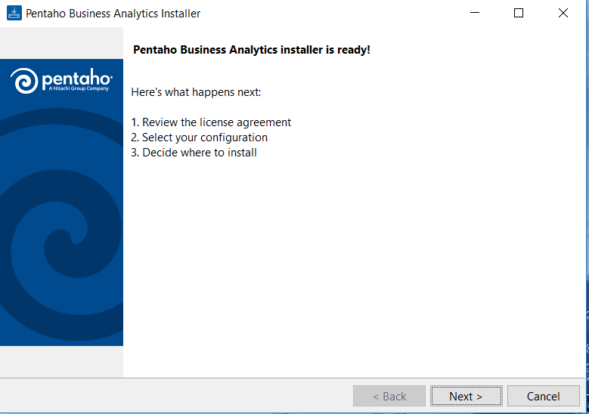
Installation (version payante)

Slide 13
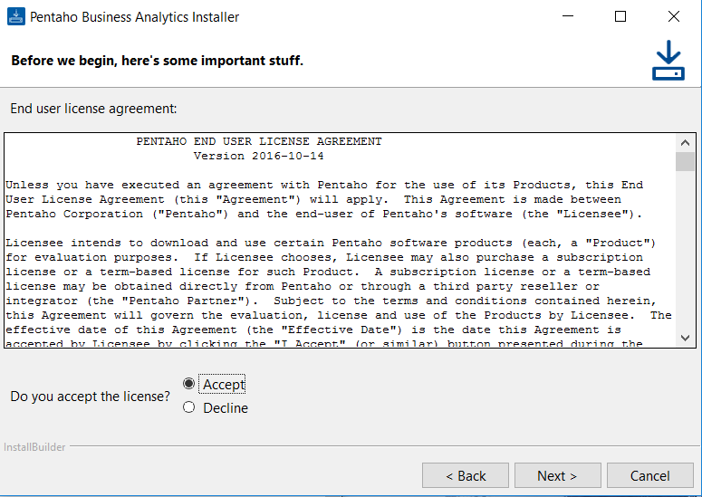
Installation (version payante)

Slide 14
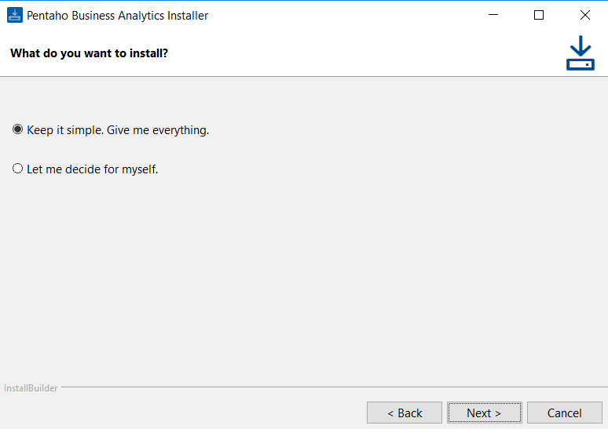
Installation (version payante)
Notes:
Au cours de l’installation, on a le droit de choisir si on veut tout installé ou de choisir les fonctionnalités a installé.

Slide 15
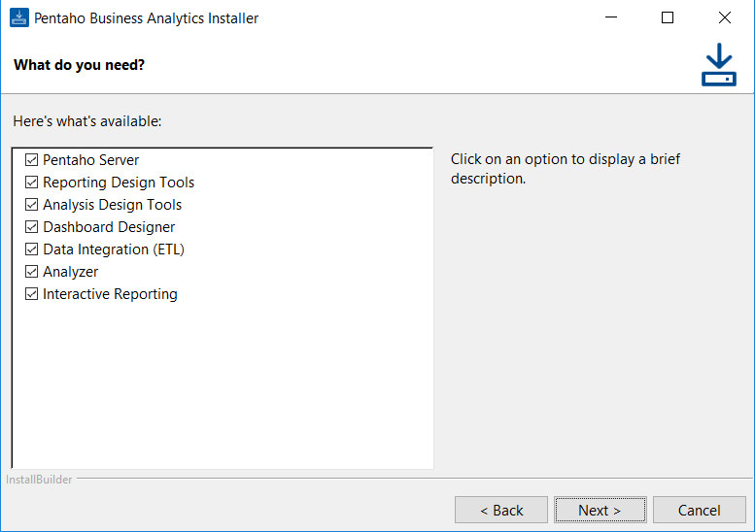
Installation (version payante)
Notes:
A notre cas on a choisit tous les fonctionnalités de la Business Intelligence

Slide 16
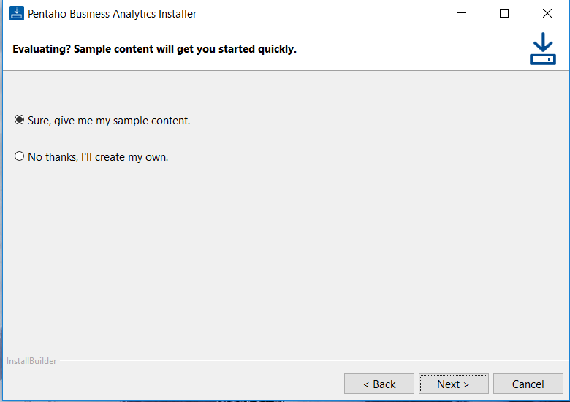
Installation (version payante)

Slide 17
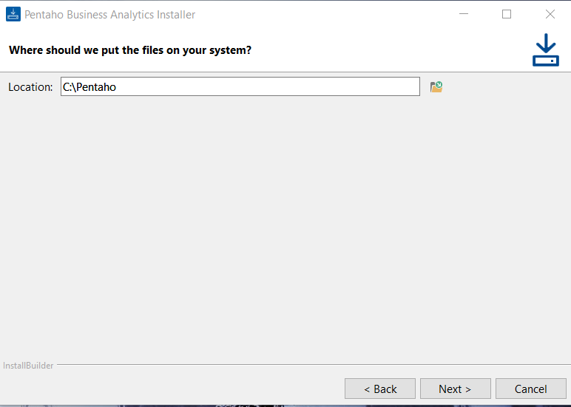
Installation (version payante)

Slide 18
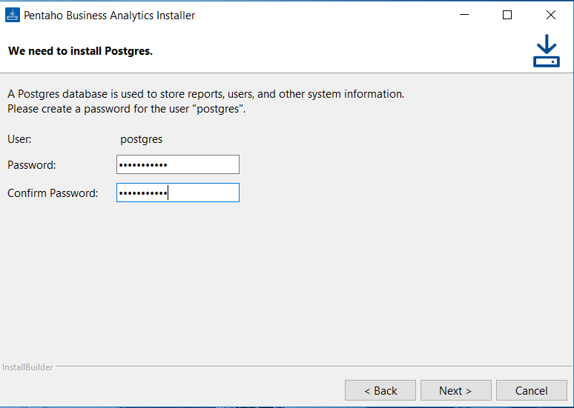
Installation (version payante)

Slide 19
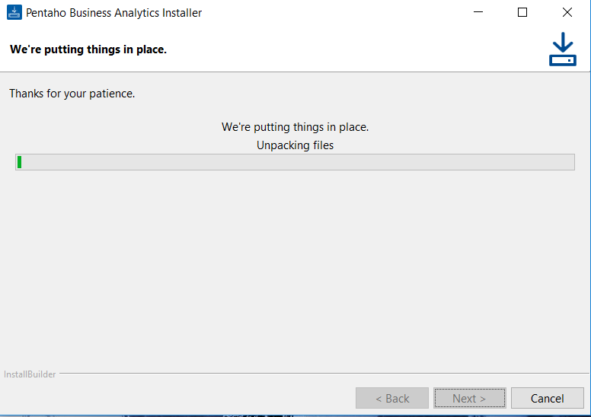
Installation (version payante)

Slide 20
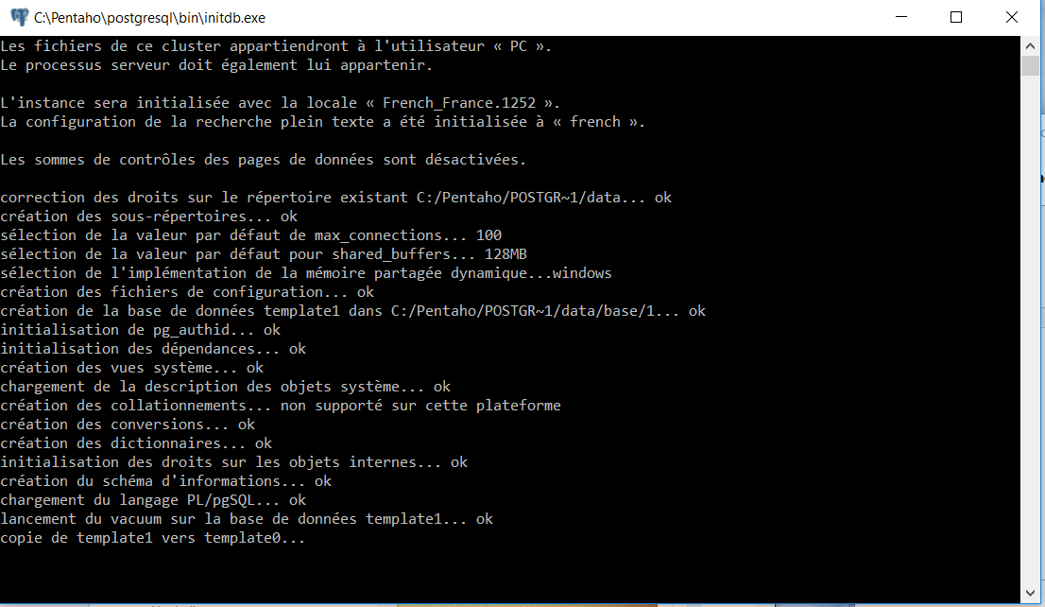
Installation (version payante)

Slide 21
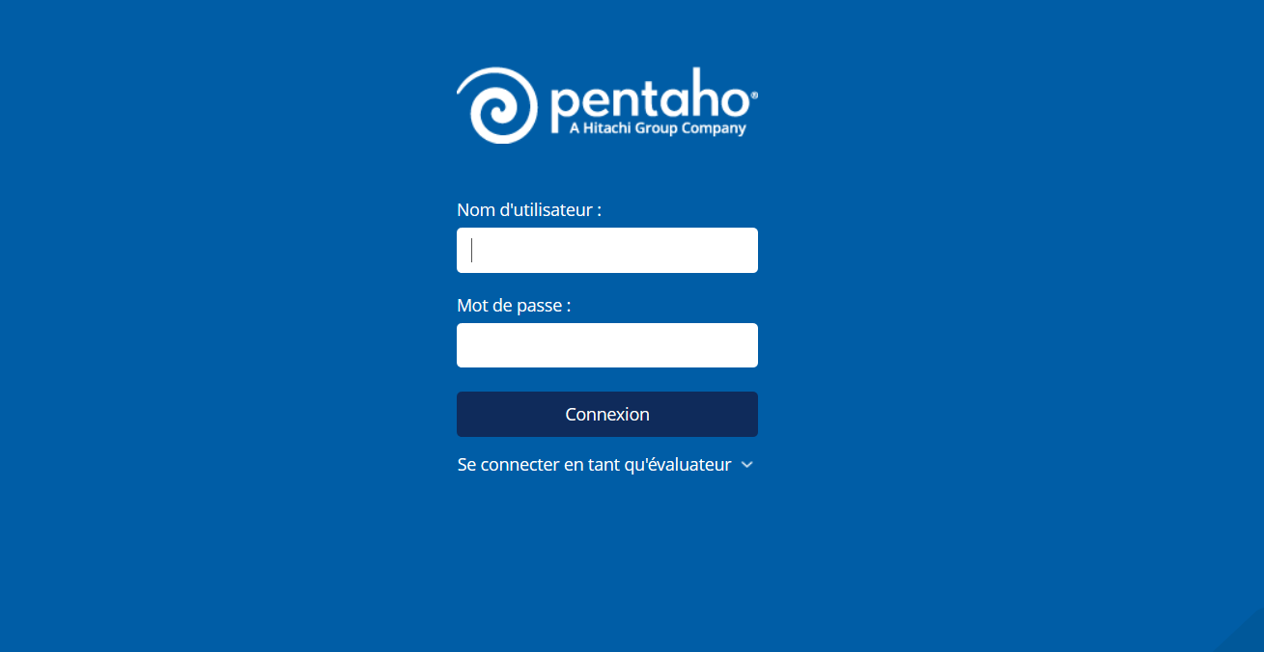
Installation (version payante)

Slide 22
Méthode 2
Installation du version gratuite

Slide 23
Téléchargement
Télécharger les outils du Pentaho séparaient:
Le data intégration
Report designer
Pentaho BI

Slide 24
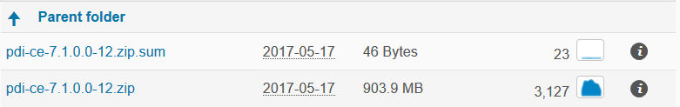
Installation du Data Intégration
Pentaho Data Integration
https://sourceforge.net/projects/pentaho/files/Data%20Integration/7.1/

Slide 25
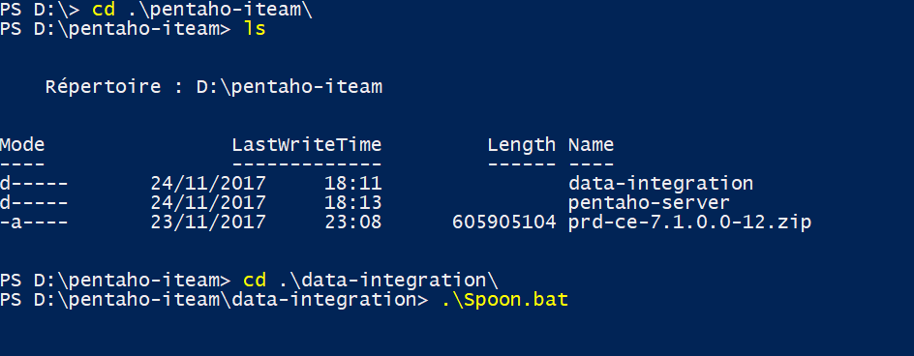
Installation du Data Intégration
Décompresser le dossier ensuite ouvrir votre cmd et accéder au répertoire décompresser

Slide 26
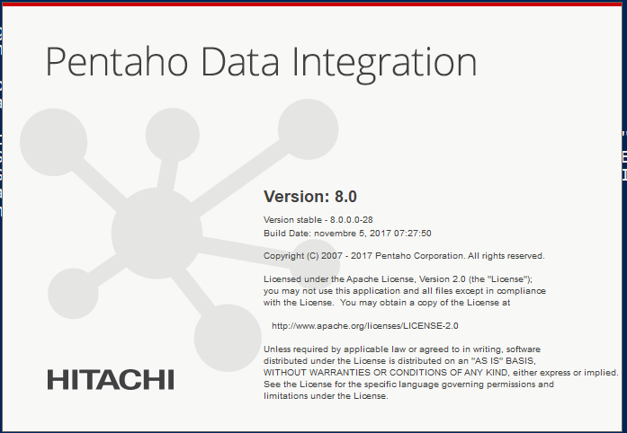
Installation du Data Intégration
Lancer le fichier bat Spoon

Slide 27
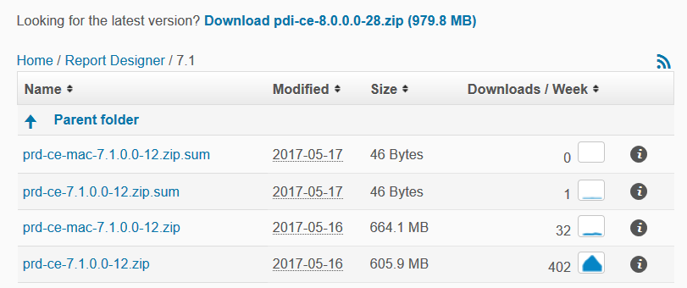
Installation du Report Designer
https://sourceforge.net/projects/pentaho/files/Report%20Designer/7.1/

Slide 28
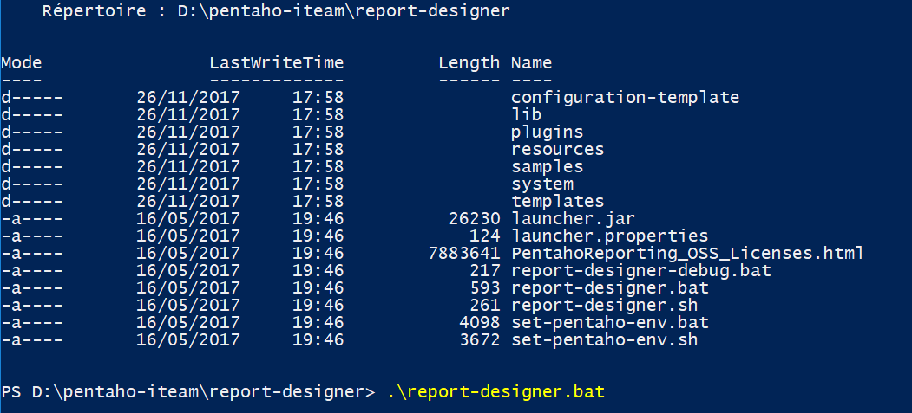
Installation du Report Designer
Décompresser le dossier ensuite ouvrir votre cmd et accéder au répertoire décompresser et exécuter le fichier report-designer.bat

Slide 29
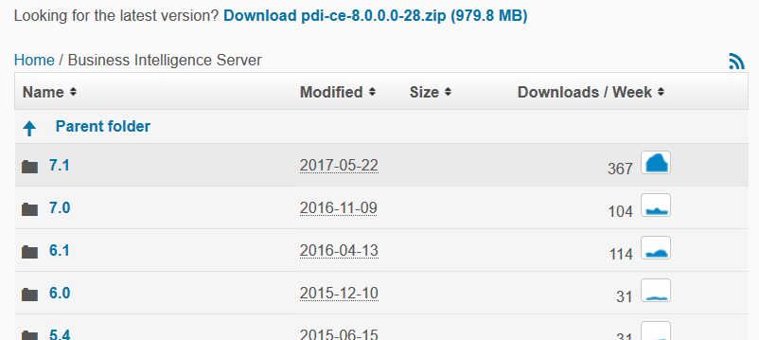
Installation du Pentaho Server
https://sourceforge.net/projects/pentaho/files/Business%20Intelligence%20Server/

Slide 30
Installation du Pentaho Server
Extraire le fichier téléchargé.
En utilisant la ligne de commandes , se situer le répertoire crée lors de l'extraction du fichier zip et aller sur : tomcat\bin et lancer la commande catalina.bat version

Slide 31
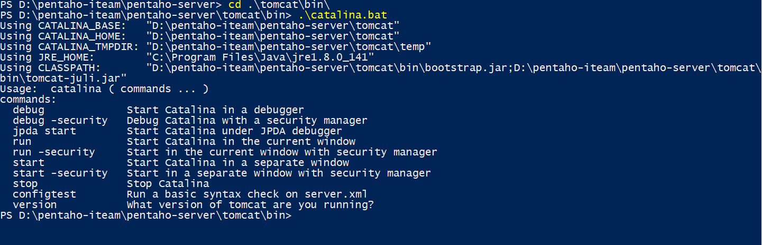
Installation du Pentaho Server
La commande affiche comme résultat du système de Windows les valeur suivant:

Slide 32
Installation du Pentaho Server
Sinon il vous faut d'ajouter une variable dans votre environnement (jdk ou jre):
JAVA_HOME =C:\Programme Files(x86)\java\jdkX.X.X_XX
JRE_HOME =C:\Programme Files(x86)\java\jreX.X.X_XX
Lancer une autre commande en tant qu'administrateur. Sur le même répertoire bin de tomcat :
Service.bat install.
Pour lancer le serveur tomcat lancer la commande tomcat8w.exe
Une fenetre devrait apparaitre. On va ajouter la section option de java les ligne ci-dessous
-Dcatalina.home=C:\pentaho-server\tomcat
-Dcatalina.base=C:\pentaho-server\tomcat

Slide 33
Installation du Pentaho Server
-Djava.endorsed.dirs=C:\pentaho-server\tomcat\endorsed
-Djava.io.tmpdir=C:\pentaho-server\tomcat\temp
-Djava.util.logging.manager=org.apache.juli.ClassLoaderLogManager
-Djava.util.logging.config.file=C:\pentaho-server\tomcat\conf\logging.properties
-Dsun.rmi.dgc.client.gcInterval=3600000
-Dsun.rmi.dgc.server.gcInterval=3600000
­XX:+UseConcMarkSweepGC
­XX:+CMSPermGenSweepingEnabled
­XX:+CMSClassUnloadingEnabled
­XX:MaxPermSize=256m
­Xss1M

Slide 34
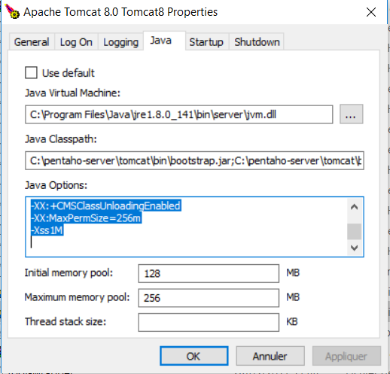
Installation du Pentaho Server

Slide 35

Installation du Pentaho Server
Ces ligne permettant de gérer la mémoire utilisé pour la machine virtuel java ainsi que de gérer les différentes version de jre. En suite start pour executer le serveur
Apres dans cd ../.. pour démarrer Pentaho lancer le script start-pentaho.bat

Slide 36
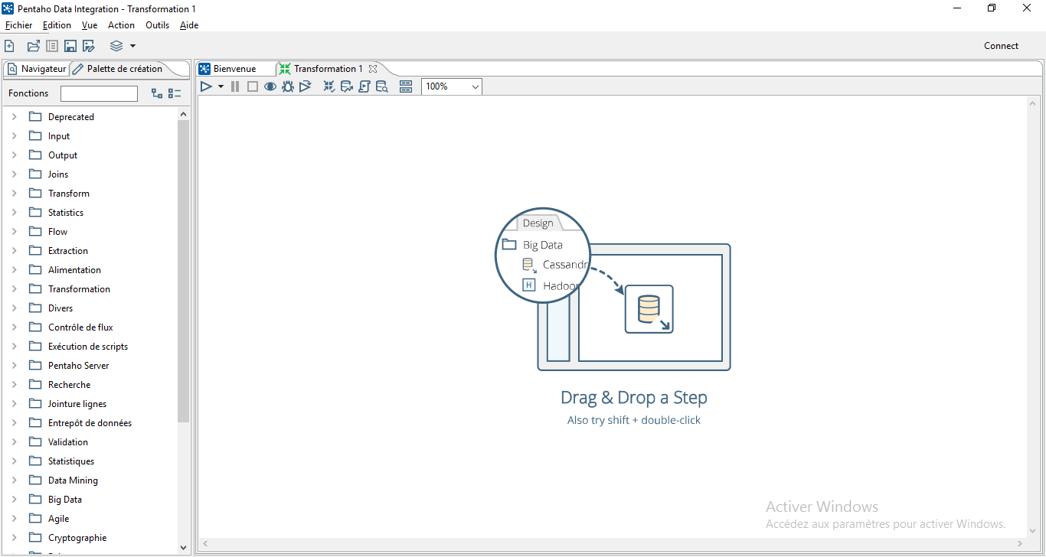
Créer une transformation
Fichier > Nouveau > Transformation
Enregistrer
Sélectionner le répertoire dans lequel vous souhaitez enregistrer votre fichier et renommer la transformation si vous le souhaitez
Un fichier nommé Transformation.ktr a été créé dans le répertoire que vous avez désigné.

Slide 37
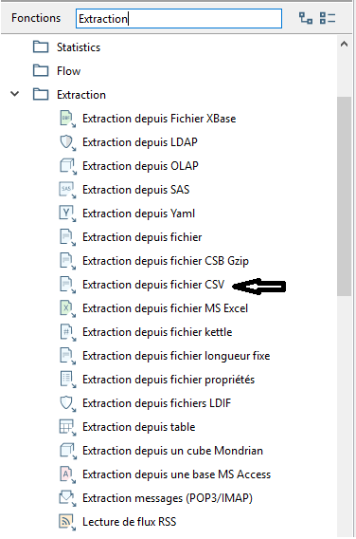
Ajouter les deux fichiers sources
Aller dans l'onglet Palette de création.
Extraction > Extraction depuis fichier CSV.
Glisser-déposer deux de ces éléments vers la partie droite.
Configurer chaque élément.

Slide 38
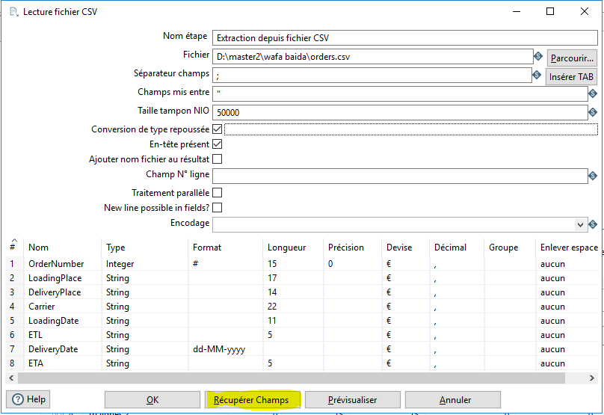
Configuration des fichiers CSV
Double-cliquer sur l'élément
Indiquer un nom d'étape (par exemple, le nom du fichier CSV)
Importer le fichier en cliquant sur Parcourir
Fixer les séparateurs de champs à ;
Cliquer sur Récupérer Champs
Cliquer sur OK

Slide 39
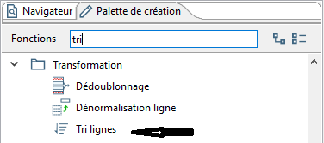
Trier les deux fichiers
Insérer deux étapes Transformation > Tri lignes
Relier chaque étape d'extraction avec une étape de tri
Sélectionner l'étape source et maintenir Shift enfoncée tout en glissant vers l'étape destination
Choisir Sortie principale de l'étape

Slide 40
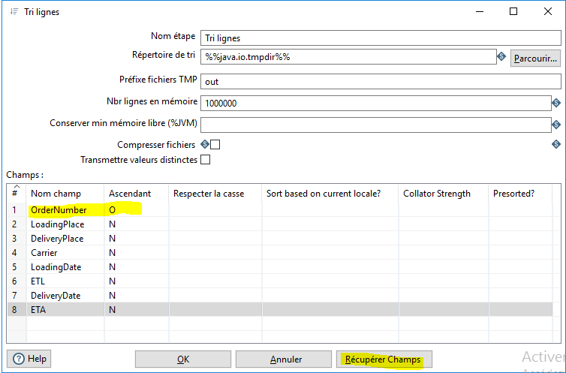
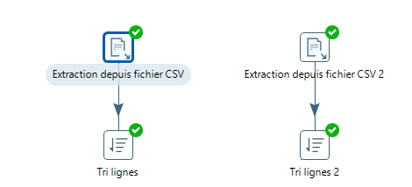
Configurer le tri
Pour chaque étape de tri, suivre la procédure suivante :
Double-cliquer sur l'élément
Cliquer sur Récupérer champs
Mettre Ascendant à N pour tous les champs sauf OrderNumber

Slide 41
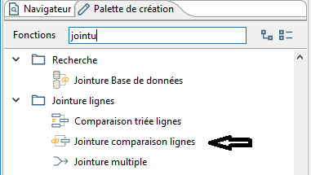
Jointure
Insérer une étape Jointure lignes > Jointure comparaison de lignes
Relier les deux étapes de tri à cette étape de jointure
Configurer une jointure externe gauche sur le champ OrderNumber

Slide 42
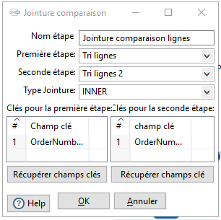
Configurer une jointure
Double-cliquer sur l'élément
Dans Première étape sélectionner le tri correspondant au fichier Orders et sélectionner le second tri pour Seconde étape
Fixer Type Jointure à Left Outer
Récupérer les champs clés pour les deux étapes
Ne conserver que le champ OrderNumber dans les deux cas
Cliquer sur OK

Slide 43
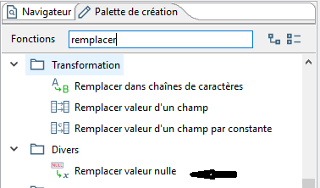
Remplacer les valeurs nulles
Insérer une étape Divers > Remplacer valeur nulle
Relier la jointure à cette étape
Configurer l'élément

Slide 44
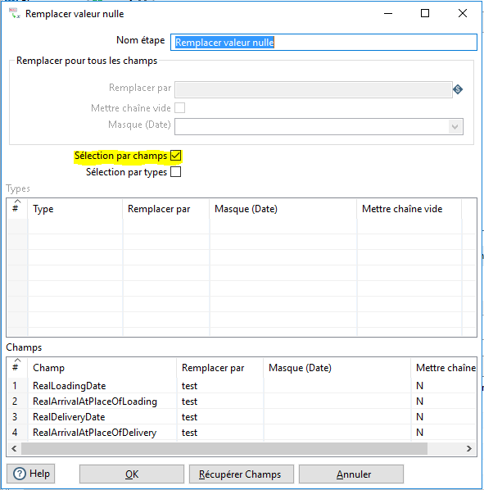
Configurer l’element
Double-cliquer sur l'élément
Cocher Sélection par champs
Récupérer les champs
Ne conserver que les champs nommés Realxxxxxxxx dans la liste
Dans la colonne Remplacer par mettre la chaîne de caractères que vous voulez faire apparaître
cliquer sur OK

Slide 45
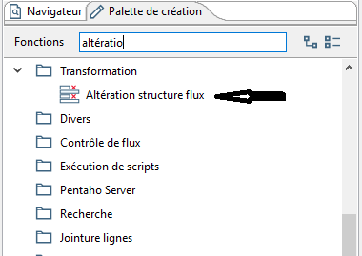
Supprimer la colonne OrderNumber_1
Insérer une étape Transformation -> Altération structure de flux
Relier la dernière étape avec la nouvelle
Configurer l'élément pour obtenir le résultat demandé

Slide 46
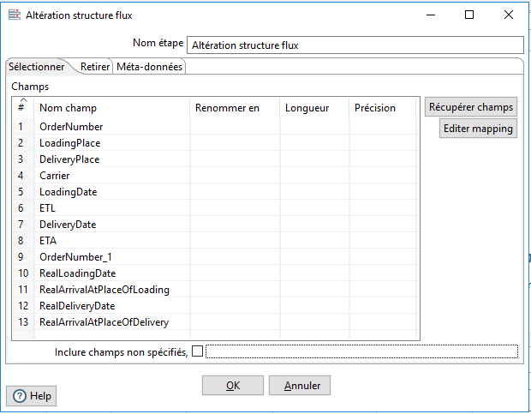
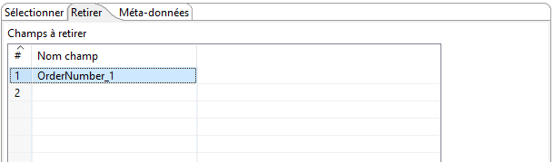
Configurer l’element
Double-cliquer sur l'élément
Aller dans l'onglet Retirer
Récupérer champs
Retirer tous les champs de la liste sauf orderNumber_1
Cliquer sur OK

Slide 47
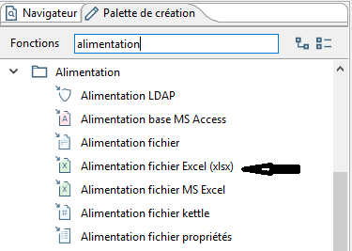
Exporter la table
Insérer une étape Alimentation -> Alimentation fichier MS Excel
Relier cette étape avec la précédente
Indiquer l'emplacement et le nom du fichier à sauvegarder
Double-cliquer sur l'élément
Parcourir pour choisir le répertoire de sauvegarde et donner un nom à votre fichier
Cliquer sur OK

Slide 48
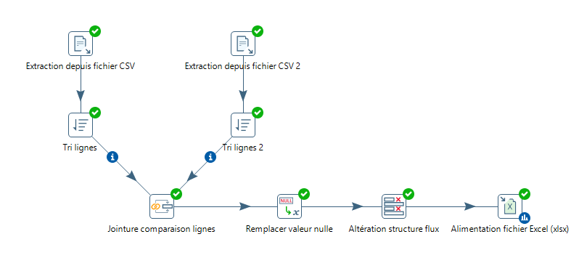

Slide 49
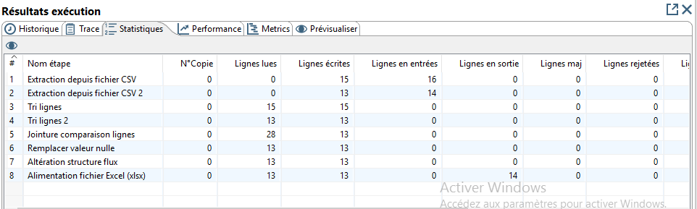
Exécuter votre transformation
Dans le menu principal Actions -> Exécuter puis cliquer sur Démarrer dans la fenêtre qui s'affiche

Slide 50
Pentaho Report Designer
Pentaho report designer est un outil de reporting édité par Hitachi Group Company.
Cet outils est utilisé pour générer des rapports simplifiés ayant comme source de données : JDBC(Base de données), Meta données, XML, Mongo Db, Pentaho data integration, OLAP, tableaux.

Slide 51
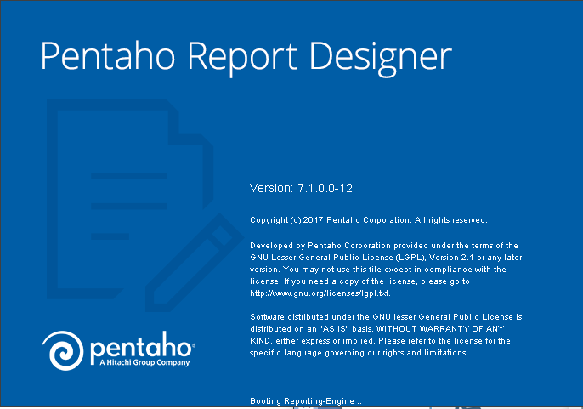
Notes:
Exécuter le fichier launcher.jar

Slide 52
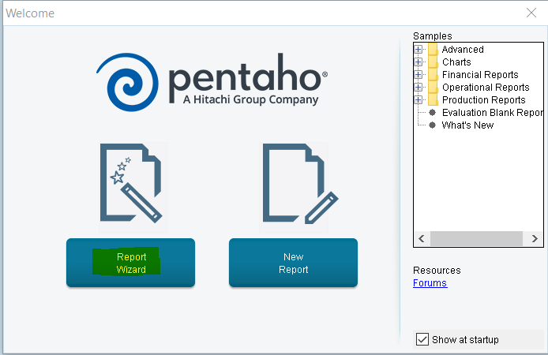
Créer un rapport de style
Cliquer sur Report Wizard

Slide 53
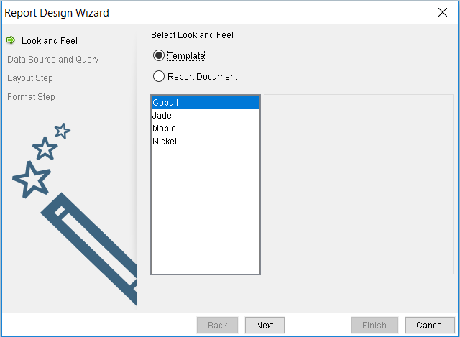
Choisir votre style

Slide 54
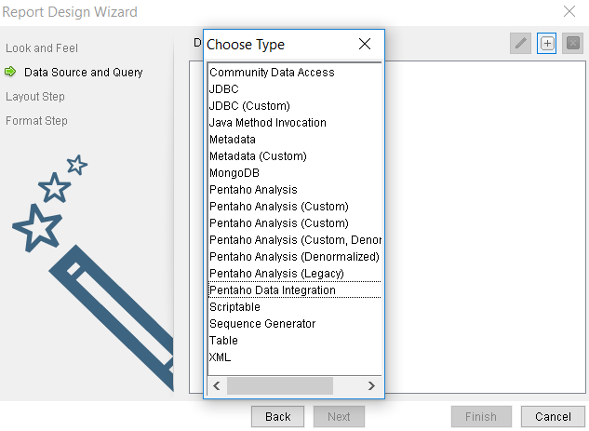
Choisir votre source de données (Ici on choisi la source par défaut Sample Query

Slide 55
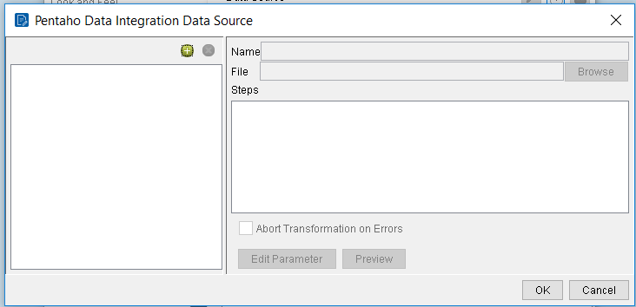

Slide 56
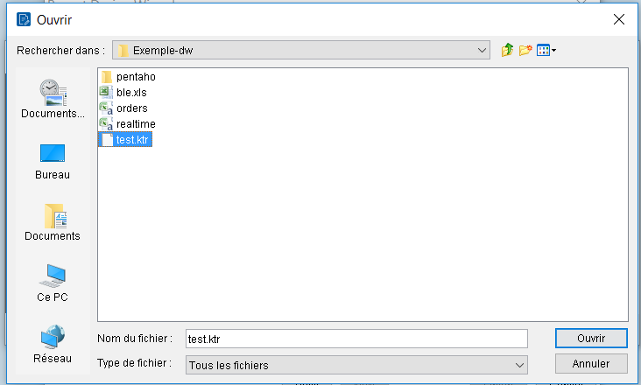

Slide 57
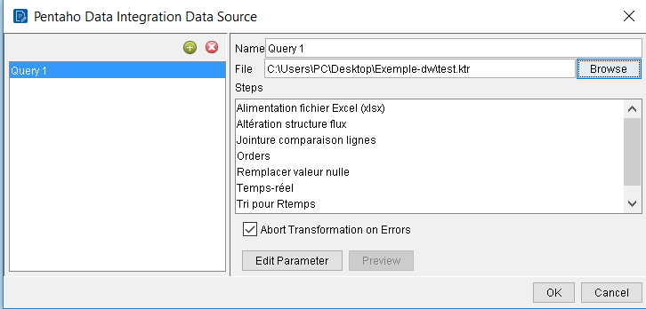

Slide 58
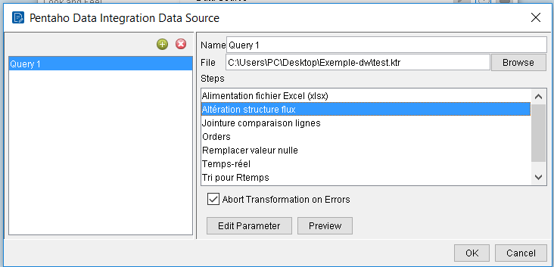

Slide 59
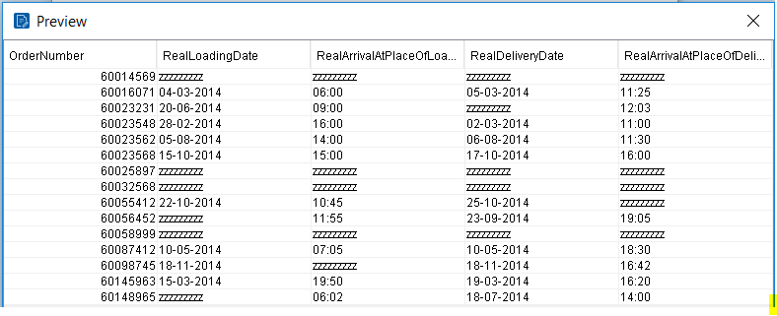

Slide 60
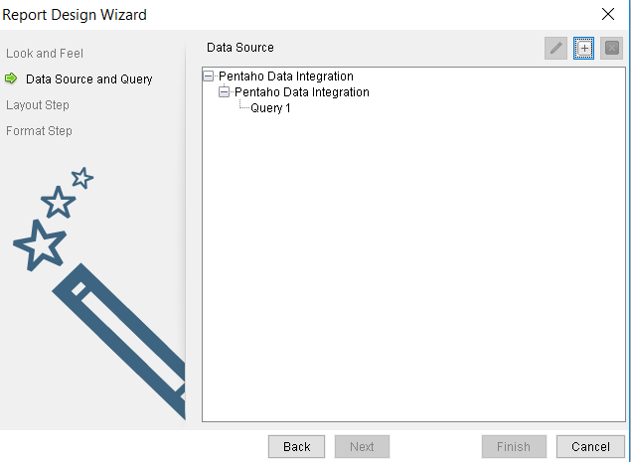

Slide 61
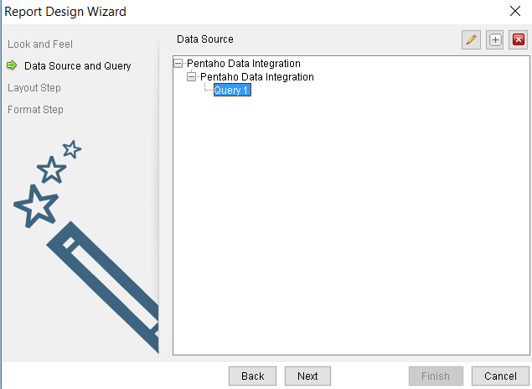

Slide 62
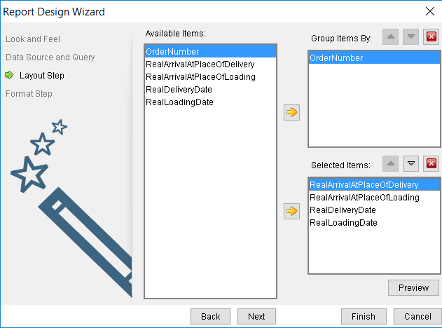

Slide 63
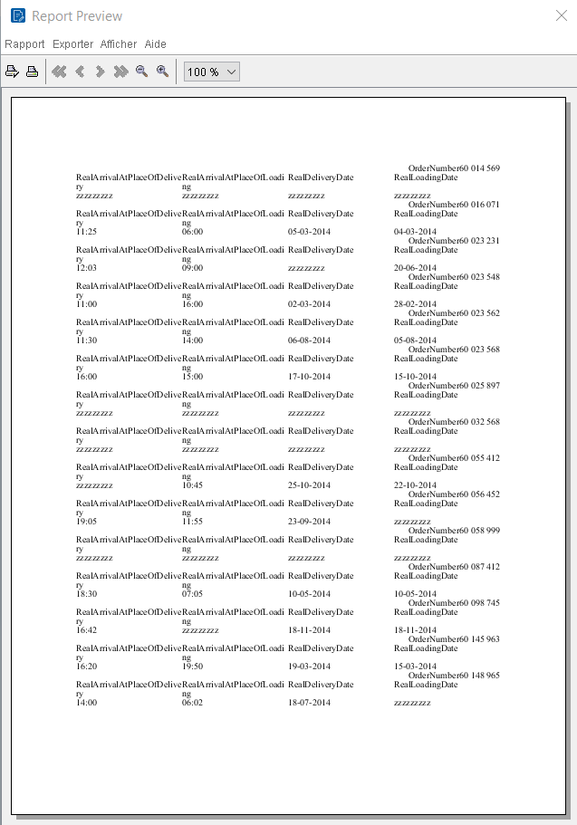

Slide 64
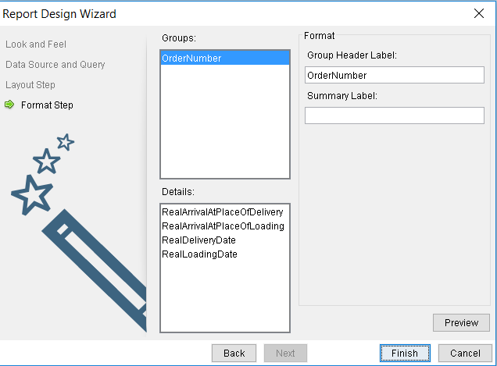

Slide 66


Slide 68


Slide 69
Merci Pour Votre Attention

